Slide 1
10강
Kopo08 송태양

Slide 2
실습 전 준비

Slide 3
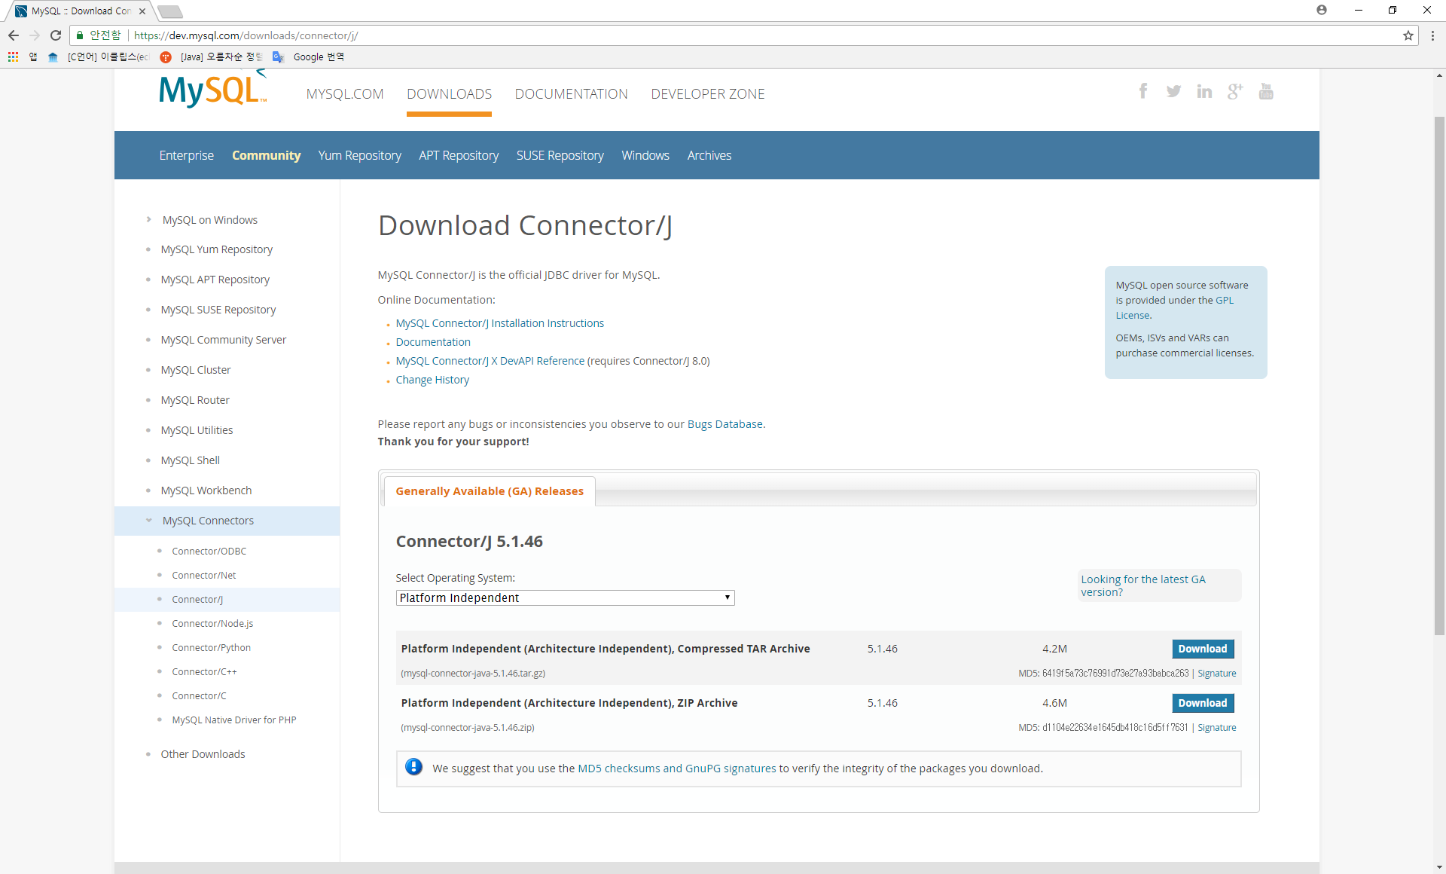
1. 데이터베이스 연결 전 작업 – mysql JDBC 커넥터 다운로드
구글에 mysql jdbc 검색

Slide 4
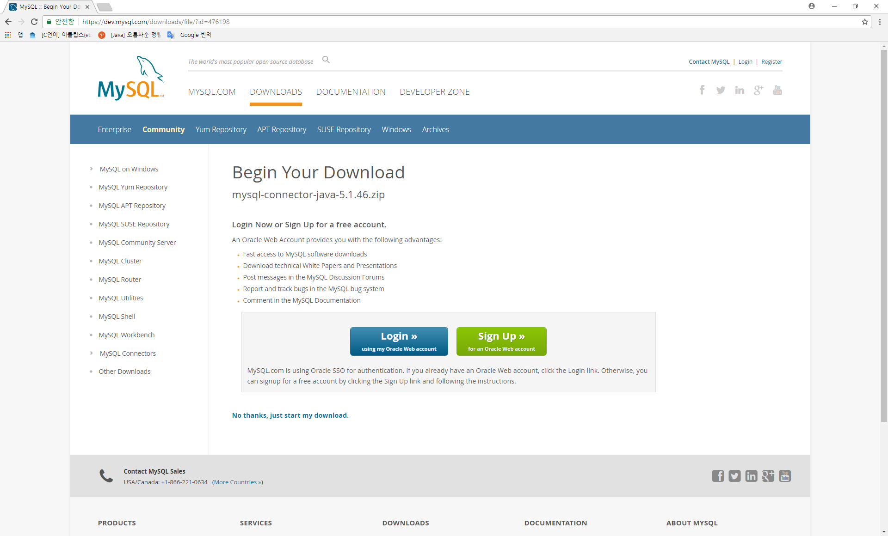
1. 데이터베이스 연결 전 작업 – mysql JDBC 커넥터 다운로드

Slide 5
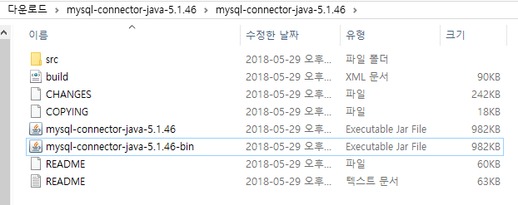
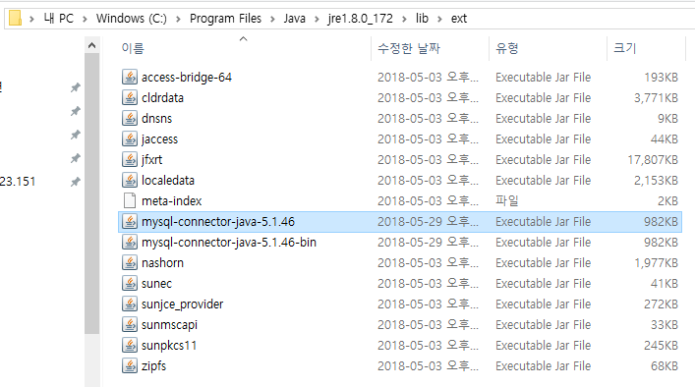
1. 데이터베이스 연결 전 작업 – mysql JDBC 커넥터 다운로드
다운로드 받은 파일을 압축을 품
mysql-connector-java-5.1.46 jar 파일을 자바의 jre1.8.0_172\lib\ext에 넣어준다.

Slide 6
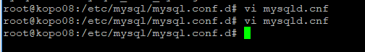
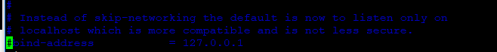
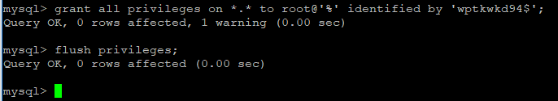
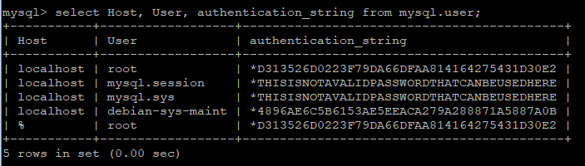
1. 데이터베이스 연결 전 작업 – mysql 서버 설정
1. mysql 접속 가능IP 제한 풀기
리눅스에서
vi /etc/mysql/mysql.conf.d/mysqld.cnf 입력하여 파일 수정
중간에 bind address… 라인을 #으로 주석처리 -> 아무 IP주소든지 접속하도록 함
기존에는 서버 자신의 IP주소만 접속하도록 되어있다.
2. mysql 접근 권한 풀기
- mysql에서
- grant all privileges on *.* to root@’%’ identified by ‘비밀번호‘;
-> grant all privileges : 모든 권한을 부여함
-> on *.* : 모든 데이터베이스의 모든 테이블에 대하여
(데이터베이스명.테이블명 -> 테이블 호출 방법)
-> to root@’%’ identified by ‘비밀번호’
: 모든 호스트(%)의 root계정에게.
: ‘비밀번호‘를 가지고.
3. mysql 접근 권한 확인하기

Slide 7
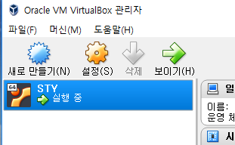
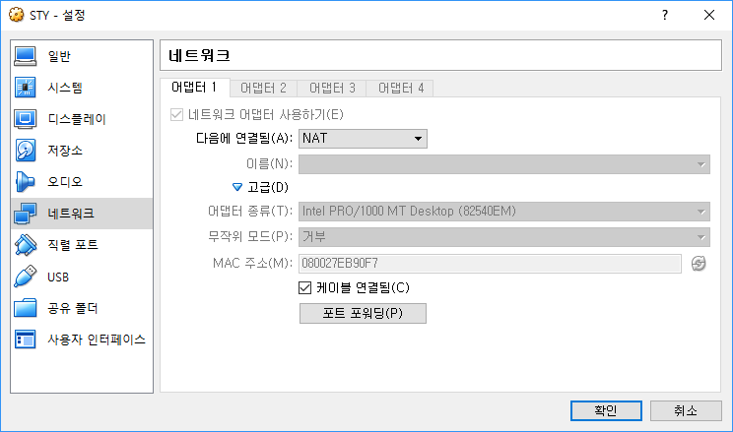
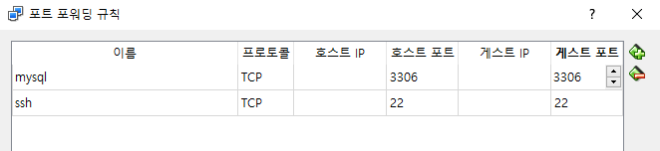
1. 데이터베이스 연결 전 작업 – mysql 서버 설정
4. mysql 포트 지정
VirtualBox에서 3306으로 포트 포워딩을 설정함.

Slide 8
실습

Slide 9
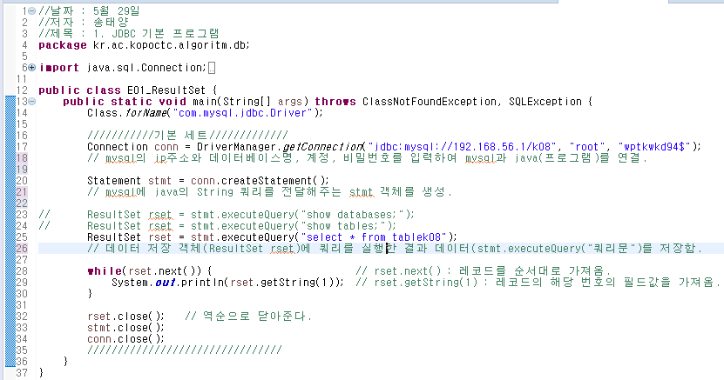
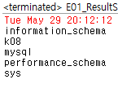


1. JDBC 기본 프로그램
1. Connection conn
- JAVA와 DBMS 연결하는 객체 생성, 인스턴스화
- dmbs의 ip주소, 데이터베이스명, 계정, 비밀번호 입력
2. Statement stmt
DBMS에 JAVA의 쿼리문을 전달하는 객체 생성, 인스턴스화
3. ResultSet rset
- DBMS의 쿼리문 실행 결과를 다시 JAVA에 저장하는 객체 생성, 인스턴스화
- stmt.executeQuery(쿼리문) 메소드를 실행하여 rset에 저장함.
4. rset
- JAVA에 쿼리문 실행 결과 출력
- rset.next() : 레코드를 순서대로 가져옴
- rset.getString(번호) : 레코드의 해당 번호 필드값을 가져옴.
5. 닫아주기
- 역순으로 실행
6. 실행 결과

Slide 10
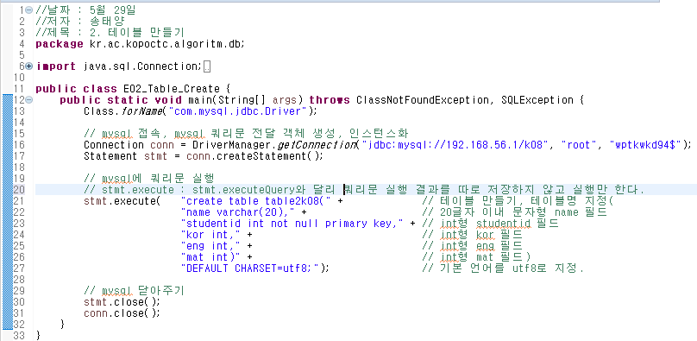
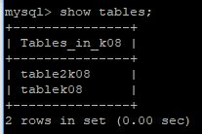
2. 테이블 만들기
1. mysql 접속, mysql 쿼리문 전달 객체 생성, 인스턴스화
Connection conn
Statement stmt
2. mysql에 쿼리문 전달(실행)
- stmt.execute(“쿼리문”);
mysql에서 실행할 쿼리문을 “”안에 입력
테이블을 만드는 쿼리문 실행.
3. mysql 닫아주기
4. 실행 결과

Slide 11
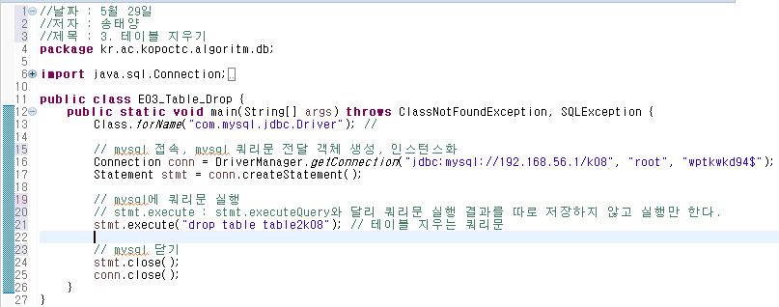
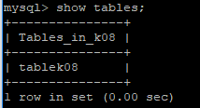
3. 테이블 지우기
1. mysql 접속, mysql 쿼리문 전달 객체 생성, 인스턴스화
Connection conn
Statement stmt
2. mysql에 쿼리문 전달(실행)
- drop table 테이블명
- 테이블을 지우는 쿼리문 실행.
3. mysql 닫아주기
4. 실행 결과
- 기존 tablek08이 사라짐.

Slide 12
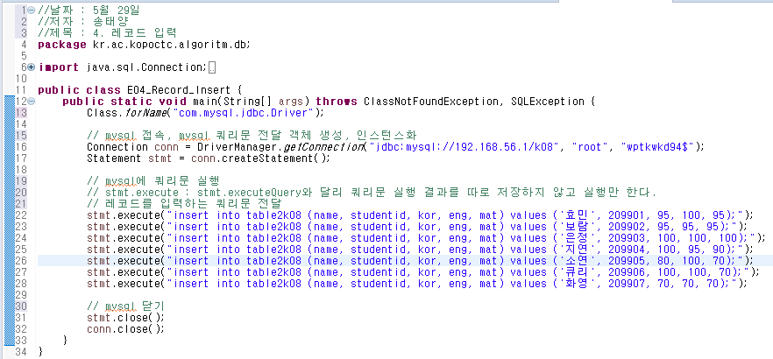
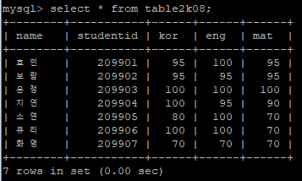
4. 레코드 입력
1. mysql 접속, mysql 쿼리문 전달 객체 생성, 인스턴스화
Connection conn
Statement stmt
2. mysql에 쿼리문 전달(실행)
- 레코드 입력 쿼리문 실행
- Insert into 테이블명 (필드명) values (필드값)
3. mysql 닫아주기
4. 실행 결과
- 레코드가 입력되어짐.

Slide 13
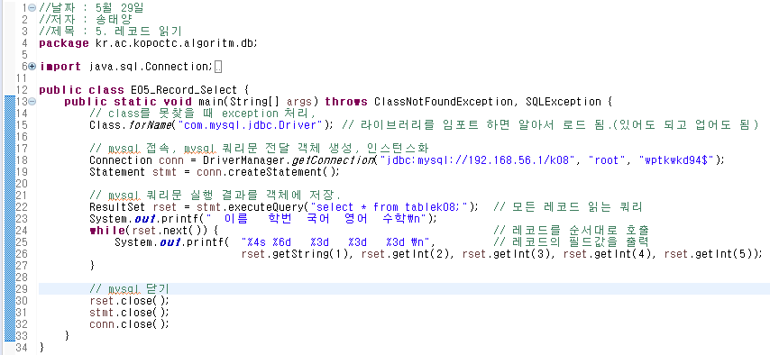
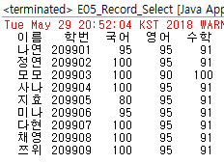
5. 레코드 읽기
1. mysql 접속, mysql 쿼리문 전달 객체 생성, 인스턴스화
Connection conn
Statement stmt
2. mysql에 쿼리문 전달(실행) 및 결과 저장
- 레코드 읽기 쿼리문 실행
select * from 테이블명
쿼리문 실행 결과 출력
rset.next() : 레코드를 순서대로 호출
rset.getString() : 레코드의 필드값을 가져옴
3. mysql 닫아주기
4. 실행 결과

Slide 14
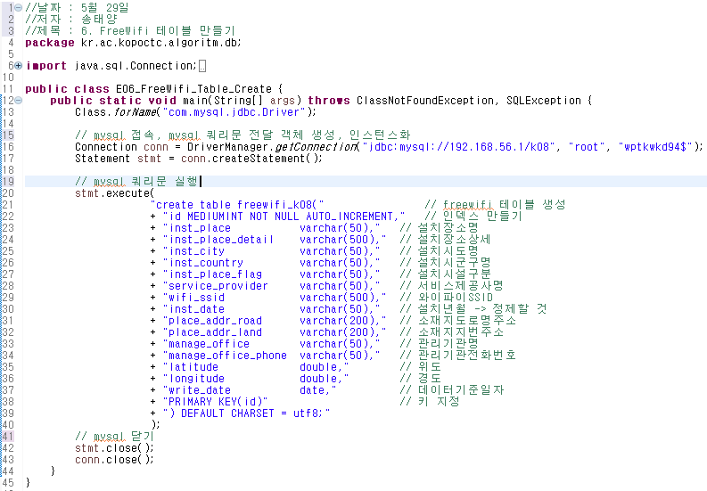
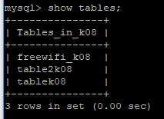
6. FreeWifi 테이블 만들기
1. mysql 접속, mysql 쿼리문 전달 객체 생성, 인스턴스화
Connection conn
Statement stmt
2. mysql에 쿼리문 전달(실행)
- 테이블 만들기 쿼리문 실행
create table freewifi_k08(
필드명, 자료형 입력
id MEDIUMINT NOT NULL AUTO_INCREMENT
-> 자동 인덱스 생성. - primary key(id) : id를 레코드 구분 key로 함.(여러 개 지정가능)
3. mysql 닫아주기
4. 실행 결과
- freewifi_k08 생성

Slide 15
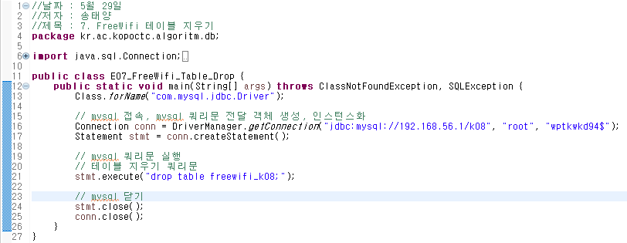
7. FreeWifi 테이블 지우기
1. mysql 접속, mysql 쿼리문 전달 객체 생성, 인스턴스화
Connection conn
Statement stmt
2. mysql에 쿼리문 전달(실행)
- 테이블 지우기 쿼리문 실행
drop table freewifi_k08;
3. mysql 닫아주기
=> 테이블 만들기, 지우기 클래스를 만들어두면 필요할 때마다 쉽게 테이블을 만들고 지울 수 있다.

Slide 16
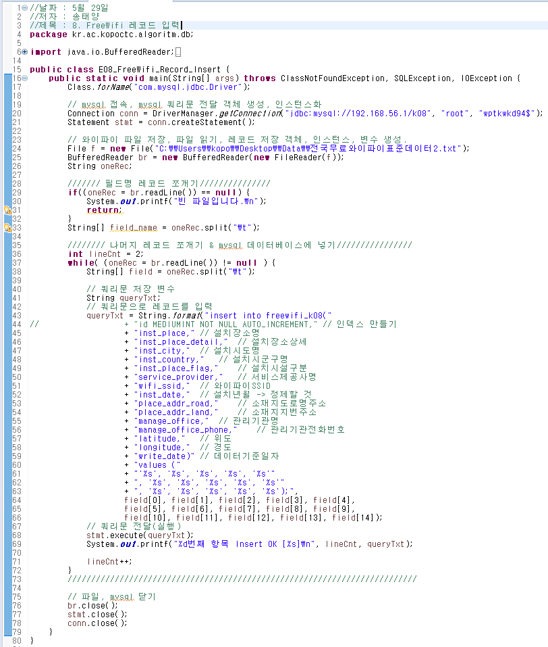
8. Freewifi 레코드 입력
1. mysql 접속, mysql 쿼리문 전달 객체 생성, 인스턴스화
Connection conn
Statement stmt
2. 파일 저장, 파일 읽기, 레코드 저장 객체, 인스턴스, 변수 생성
3. 레코드 쪼개서 테이블에 넣기
필드명 레코드 쪼개기
나머지 레코드 쪼개기 : String[] field;
쿼리문 저장 변수 생성 : String queryTxt;
쿼리문으로 레코드 입력
- Insert into freewifi_k08(필드명) values(필드값)
- 필드값에 field[]를 입력해준다.
4. 파일, mysql 닫기

Slide 17
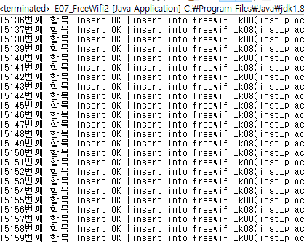
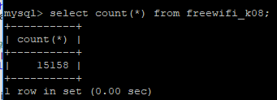
8. Freewifi 레코드 입력
5. 실행 결과
총 데이터 개수인 15158개가 테이블에 들어감.
(필드명 항목은 제외)

Slide 18
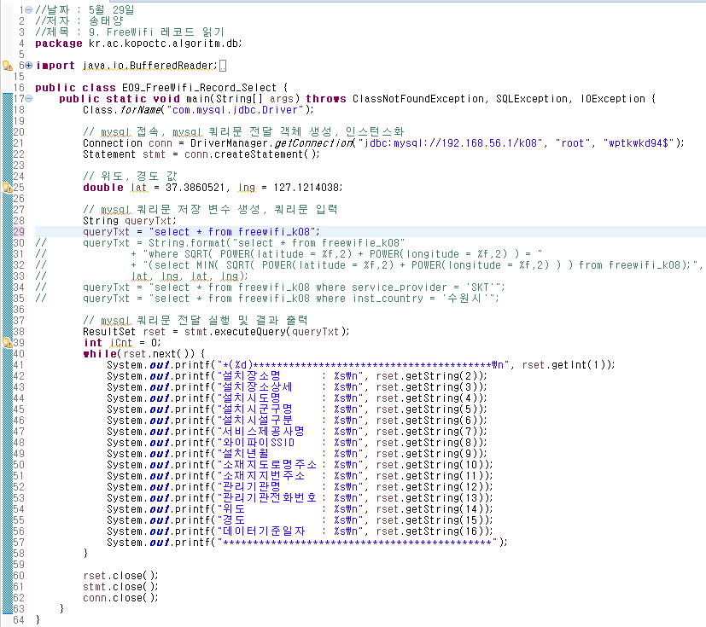
9. Freewifi 레코드 읽기
1. mysql 접속, mysql 쿼리문 전달 객체 생성, 인스턴스화
Connection conn
Statement stmt
2. 위도 , 경도 값
- 폴리텍 대학 위도, 경도 값
3. mysql 쿼리문 저장 변수 생성, 쿼리문 입력
필요에 따라 쿼리문을 여러 개 입력한다.
1) 전체 레코드 읽기
2) 폴리텍대학 가장 가까운 와이파이 레코드 읽기
3) SKT 레코드 읽기
4) 수원시 레코드 읽기
4. mysql에 쿼리문 전달 및 실행 결과 출력
- stmt.executeQuery(queryTxt)로 쿼리문 전달
rset에 실행 결과 저장
rset.next(), rset.getString() 으로
4. 파일, mysql 닫기

Slide 19
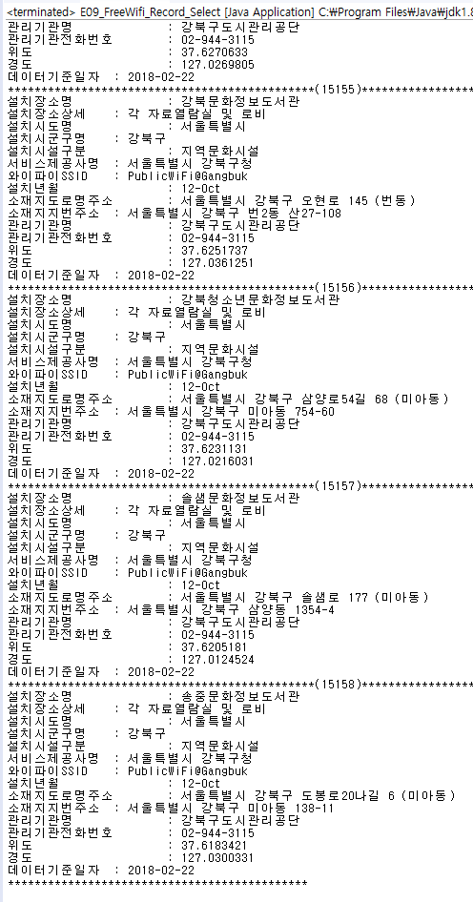
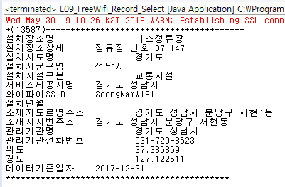
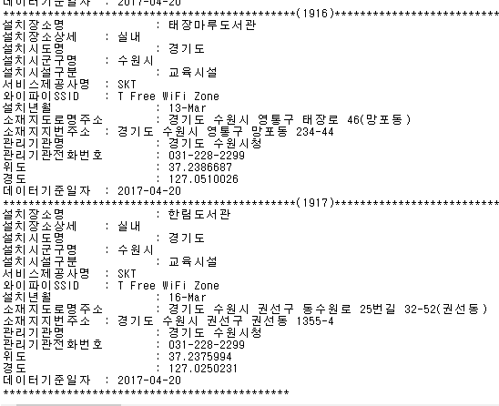
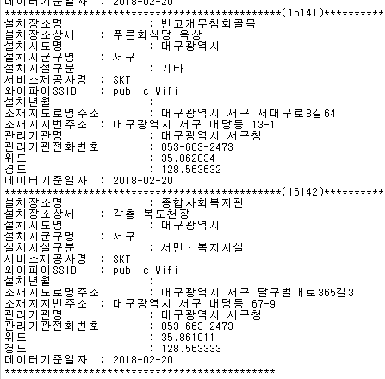
9. Freewifi 레코드 읽기
5. 실행 결과
전체 레코드
가장 가까운 곳 레코드
SKT 레코드
수원시 레코드

Slide 20
Training

Slide 21
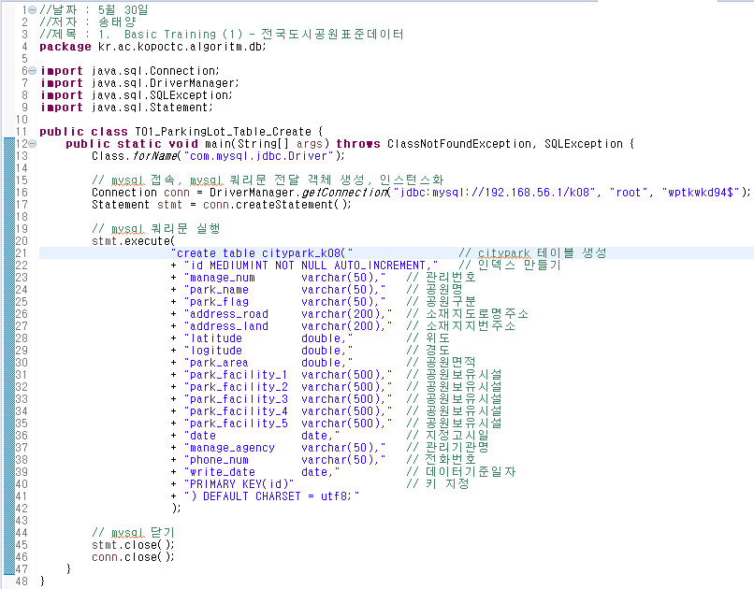
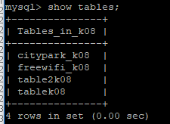
1. Basic Training (1) – 전국도시공원표준데이터 테이블 만들기
1. mysql 접속, mysql 쿼리문 전달 객체 생성, 인스턴스화
- Connection conn
- Statement stmt
2. mysql 쿼리문 전달, 실행
citpark_k08 테이블 생성
3. mysql 닫기
4. 실행 결과

Slide 22
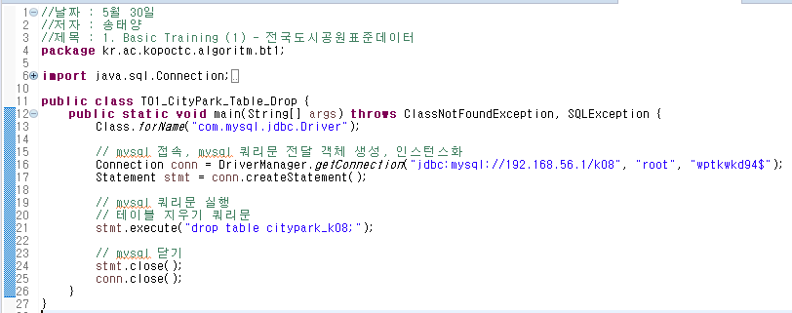
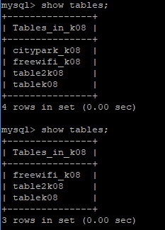
1. Basic Training (1) – 전국도시공원표준데이터 테이블 지우기
1. mysql 접속, mysql 쿼리문 전달 객체 생성, 인스턴스화
- Connection conn
- Statement stmt
2. mysql 쿼리문 전달, 실행
- 테이블 지우기 쿼리문 입력
- drop table citypark_k08;
3. mysql 닫기
4. 실행 결과

Slide 23
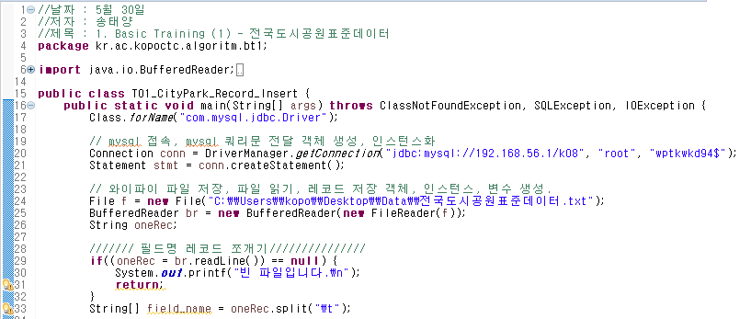
1. Basic Training (1) – 전국도시공원표준데이터 레코드 쓰기
1. mysql 접속, mysql 쿼리문 전달 객체 생성, 인스턴스화
- Connection conn
- Statement stmt
2. 파일 저장, 파일 읽기, 레코드 저장 객체, 인스턴스, 변수 생성
- 전국도시공원표준데이터 사용.
File f
BufferedReader br
String oneRec
3. 필드명 레코드 쪼개기

Slide 24
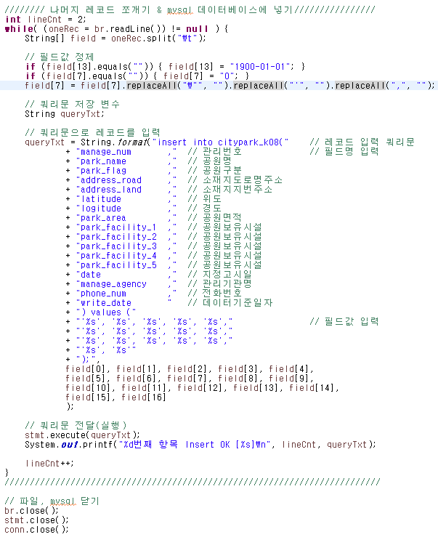
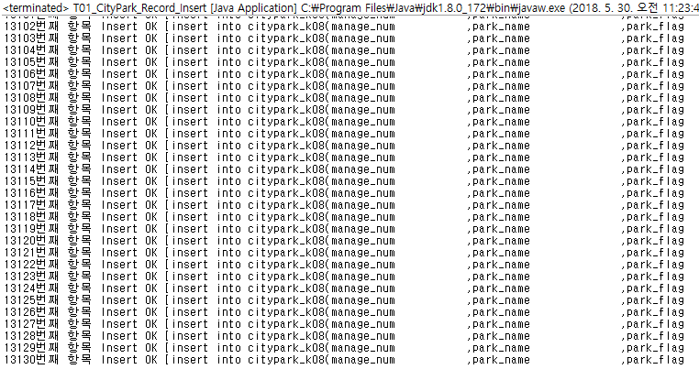
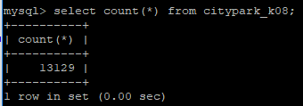
1. Basic Training (1) – 전국도시공원표준데이터 레코드 쓰기
4. 필드 레코드 쪼개기 & DB에 넣기
필드값 정제
잘못된 필드들을 정제함(, 없애기, 초기값 주기 등)
2) DB에 레코드 쓰기 쿼리 실행
쿼리문 저장 변수 선언
쿼리문 저장 변수에 레코드 쓰기 쿼리 입력
필드값에 파일에서 가져온 레코드의 필드값을 넣어줌.
stmt.execute(querytxt)로 쿼리문 실행
5. 파일, DB닫기
6. 실행 결과

Slide 25
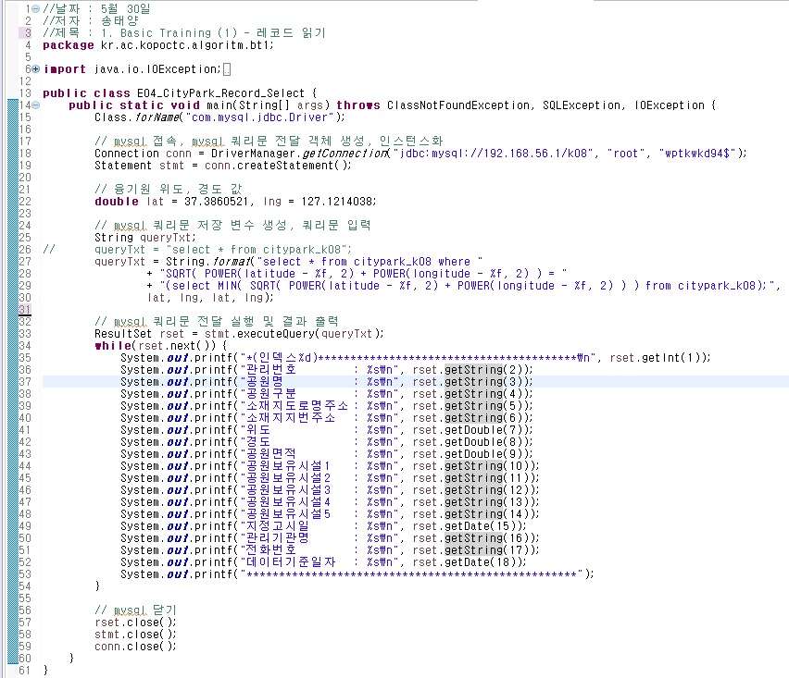
1. Basic Training (1) – 전국도시공원표준데이터 레코드 읽기
1. mysql 접속, mysql 쿼리문 전달 객체 생성, 인스턴스화
- Connection conn
Statement stmt
2. 융기원 위도, 경도 입력
3. 쿼리문 저장 변수에 쿼리문 입력
전체 레코드 읽기 쿼리문
가장 가까운 거리의 레코드 읽기 쿼리문
4. DB에 쿼리문 실행 및 결과 저장, 결과 출력
stmt.executeQuery(queryTxt) : 쿼리 실행
rset : 결과 저장
rset.next() : 레코드 가져옴
rset.getString(): 필드 가져옴
5. DB 닫기

Slide 26
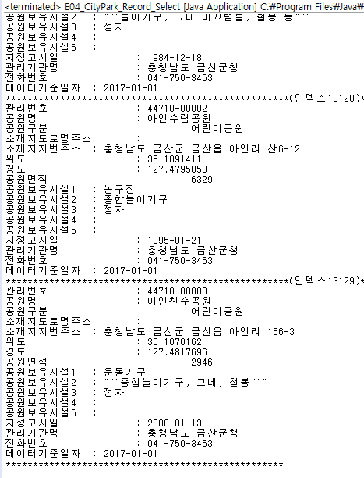
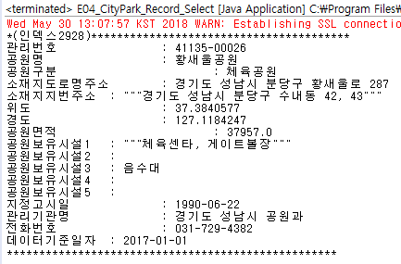
1. Basic Training (1) – 전국도시공원표준데이터 레코드 읽기
6. 실행 결과
전체 레코드 읽기
가장 가까운 곳 레코드 읽기

Slide 27
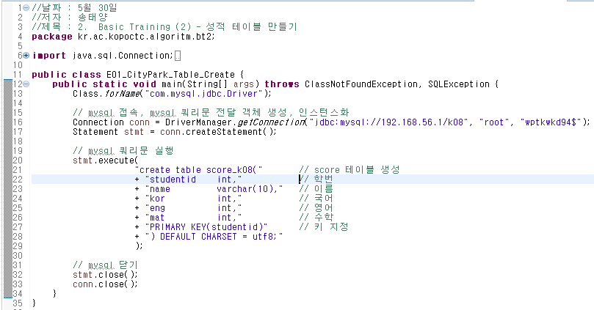
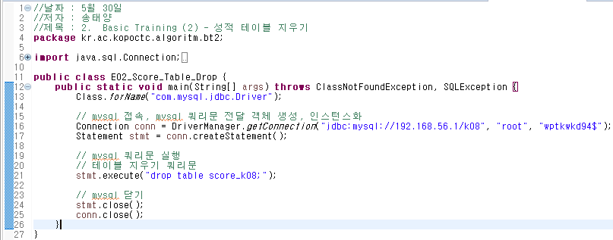
2. Basic Training (2) – 성적 테이블 만들기, 지우기
1. DB 접속, DB 쿼리문 실행 객체 생성, 인스턴스화
- Connection conn
Statement stmt
2. DB 쿼리문 실행
- score_k08 테이블 만들기
3. DB 닫기
4. DB 접속, DB 쿼리문 실행 객체 생성, 인스턴스화
- Connection conn
Statement stmt
5. DB 쿼리문 실행
- score_k08 테이블 지우기
6. DB 닫기

Slide 28
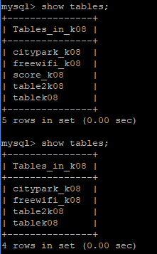
2. Basic Training (2) – 성적 테이블 만들기, 지우기
7. 실행 결과
score_k08 테이블 생성
score_k08 테이블 삭제

Slide 29
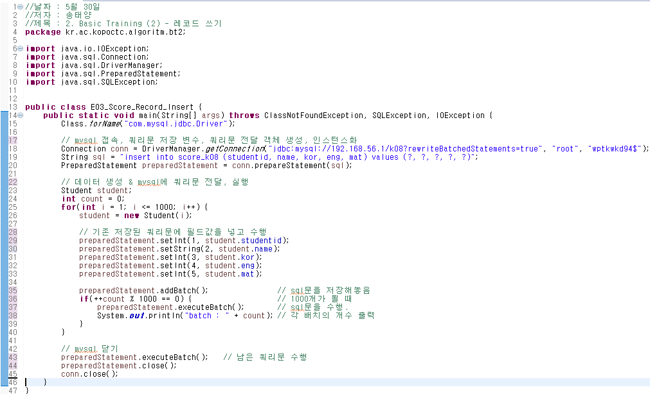
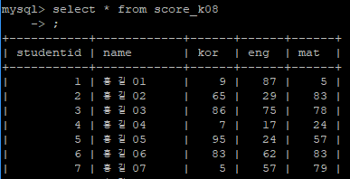
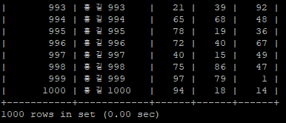
2. Basic Training (2) – 성적 레코드 쓰기
1. DB 접속 객체, 쿼리문 저장 변수, 쿼리문 실행 객체 정의
- Connection conn
- String sql : 쿼리문을 저장하되 값을 넣을 수 있도록 ?로 함.
- PreparedStatement preparedStatement : 준비된 쿼리문을 받아 쿼리문 실행
2. 레코드 생성하고 DB에 넣기
- for문 사용
- Student클래스로 student 객체(레코드) 생성
- preparedStatement.setInt(인덱스, 값) : 준비된 쿼리문에 값을 넣음.
- preparedStatement.addBatch() : Batch에 쿼리문을 넣음
- preparedStatement.executeBatch() : Batch의 쿼리문을 실행
3. DB 닫기
4. 실행 결과
- 1000개의 레코드가 들어감.

Slide 30
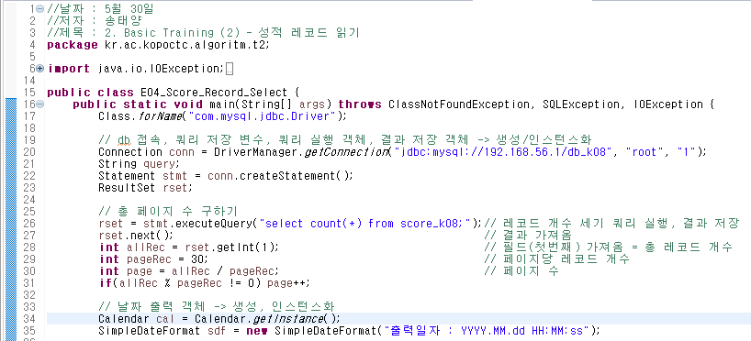

2. Basic Training (2) – 성적 레코드 읽기
1. db 접속 객체, 쿼리 저장 변수, 쿼리 실행 객체, 결과 저장 객체 -> 생성, 인스턴스화
2. 총 페이지 수 구하기
3. 날짜 출력 객체 생성, 인스턴스화
4. 페이지 출력하기
1) 헤드 프린트
2) 레코드 30개 가져오기 -> 쿼리 실행, 결과 저장
3) 레코드 한 개 가져오기, 출력하기

Slide 31

2. Basic Training (2) – 성적 레코드 읽기
4) 한 페이지 통계 출력
- 한 페이지 합계, 평균 가져오기
-> 쿼리 실행, 레코드 저장
-> 레코드 가져오기, 레코드 출력
5) 누적 페이지 통계 출력
- 누적 페이지 합계, 평균 가져오기
-> 쿼리 실행, 레코드 저장, 레코드 가져오기
-> 레코드 가져오기, 레코드 출력
5. db 닫기

Slide 32


2. Basic Training (2) – 성적 레코드 읽기
6. 실행 결과

Slide 33


3. Training – 일자별주가데이터 테이블 만들기
1. DB 접속, DB 쿼리문 실행 객체 생성, 인스턴스화
2. DB 쿼리문 실행
- stock_k08 테이블 만들기
3. DB 닫기
4. 실행 결과

Slide 34

3. Training – 일자별주가데이터 테이블 지우기
1. DB 접속, DB 쿼리문 실행 객체 생성, 인스턴스화
2. DB 쿼리문 실행
- stock_k08 테이블 지우기
3. DB닫기

Slide 35

3. Training – 일자별주가데이터 레코드 쓰기
1. DB 접속 객체, 쿼리문 저장 변수, 쿼리문 실행 객체 -> 생성, 인스턴스화
2. 파일 저장 객체, 파일 레코드 읽기 객체, 파일 레코드 저장 변수
-> 생성, 인스턴스화
3. 파일 레코드를 db 테이블에 넣기
- 파일 레코드 읽기 & 파일 레코드 저장 & 파일 레코드 쪼개기
- db 테이블에 레코드 넣기 쿼리 실행
4. 파일, DB 닫기

Slide 36


3. Training – 일자별주가데이터 레코드 쓰기

Slide 37

3. Training – 일자별주가데이터 레코드 읽기
1. db 접속 객체, 쿼리 입력 변수, 쿼리 실행 객체, ResultSet 객체 -> 생성, 인스턴스화
2. 쿼리 입력, 실행, 결과 레코드 저장
3. 레코드 출력하기
- 레코드 한 줄 읽기, 필드 읽기 -> 출력
4. db 닫기

Slide 38


3. Training – 일자별주가데이터 레코드 읽기
4. 실행 결과
- 삼성전자 레코드 출력
- 20150112 레코드 출력

Slide 39

4. Adavantage Training – 일자별주가데이터(모든 필드) 테이블 만들기
1. db 접속 객체, 쿼리 실행 객체 -> 생성, 인스턴스화
2. 쿼리 실행
- stock2 테이블 생성

Slide 40

4. Adavantage Training – 일자별주가데이터(모든 필드) 테이블 만들기
3. db 닫기

Slide 41


4. Adavantage Training – 일자별주가데이터(모든 필드) 테이블 지우기
1. db 접속 객체, 쿼리 실행 객체 -> 생성, 인스턴스화
2. 쿼리 실행
- stock2 테이블 지우기
3. db 닫기
4. 실행 결과

Slide 42


4. Adavantage Training – 일자별주가데이터(모든 필드) 레코드 쓰기
1. DB 접속 객체, 쿼리 입력 변수, 쿼리 실행 객체 -> 생성, 인스턴스화
2. 파일 저장 객체, 파일 레코드 읽기 객체, 파일 레코드 저장 변수
-> 생성, 인스턴스화

Slide 43

4. Adavantage Training – 일자별주가데이터(모든 필드) 레코드 쓰기
3. 파일의 레코드 읽고 db에 레코드 쓰기
- 레코드 읽고 쪼개기
- 레코드 쓰기 쿼리 입력 완성시키기
- 레코드 쓰기 쿼리 실행
4. 파일, db 닫기

Slide 44


4. Adavantage Training – 일자별주가데이터(모든 필드) 레코드 쓰기
5. 실행 결과

Slide 45

4. Adavantage Training – 일자별주가데이터(모든 필드) 레코드 읽기
1. db 접속 객체, 쿼리 입력 변수, 쿼리 실행 객체, ResultSet 객체 -> 생성, 인스턴스화
2. 필드명 배열 입력

Slide 46

4. Adavantage Training – 일자별주가데이터(모든 필드) 레코드 읽기
3. 쿼리 입력, 쿼리 실행, 결과 저장
- 삼성전자 레코드 읽기 쿼리 입력
- 20150112 레코드 읽기 쿼리 입력
- 쿼리 실행 -> 결과 저장
4. 레코드 읽어 출력하기
- 레코드 한 줄 읽기
- for문으로 모든 필드를 출력함.
- 필드명, 필드 출력하기
5. db 닫기

Slide 47



4. Adavantage Training – 일자별주가데이터(모든 필드) 레코드 읽기
6. 실행결과
1) 삼성전자 레코드

Slide 48


4. Adavantage Training – 일자별주가데이터(모든 필드) 레코드 읽기
2) 20150112 레코드

